Slide 1
Prečo
kompas ukazuje sever?

Slide 2
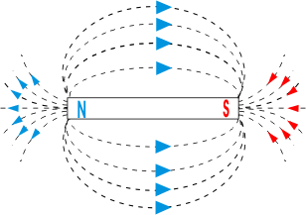
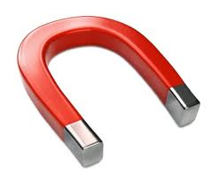
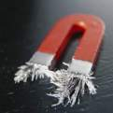
Magnet niektoré látky priťahuje. Pôsobí magnetickou silou.
Touto neviditeľnou silou pôsobia na seba magnetické materiály.

Slide 3
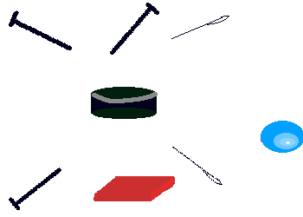
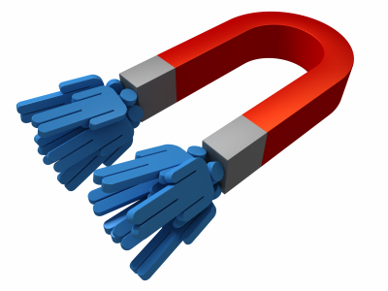
Vyskúšaj či magnet priťahuje tieto predmety:
sklo, spinky, špendlíky, ceruzku, gumu, papier,
1 cent, 10 centov, plast
Magnet pôsobí magnetickou silou na predmety zo železa.
Sklenená
guľôčka
Guma

Slide 4
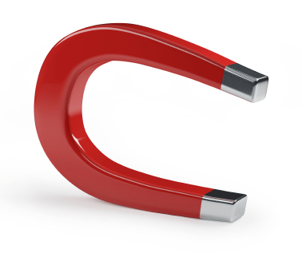
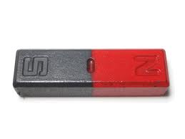
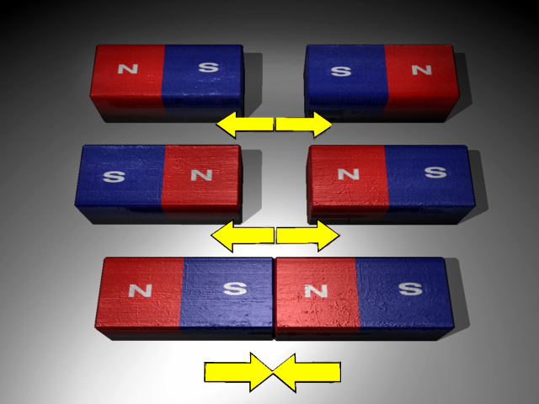
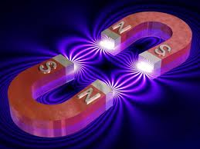
Každý magnet má dva póly –severný a južný.
Veľké magnety majú póly farebne rozlíšené.
Spojiť sa dá len severný
pól s južným. Ak otočíme
magnetky k sebe
rovnakými pólmi,
odpudia sa.

Slide 5
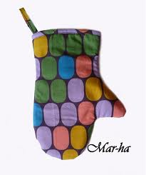
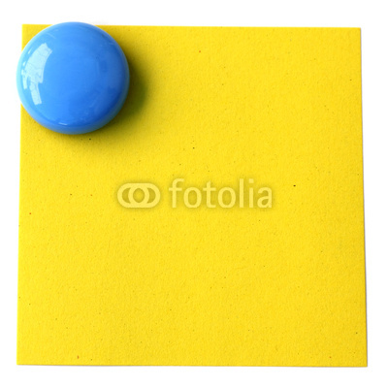
Magnet priťahuje železné predmety, aj keď sa ich nedotýka.
Okolo magnetu je magnetické pole.
Pôsobí aj cez niektoré látky: drevo, papier, textil...

Slide 6
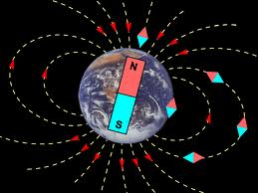
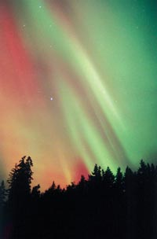
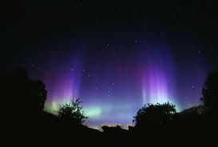
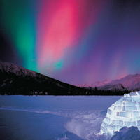
Naša Zem je tiež veľký magnet. Má severný a južný pól. Aj okolo Zeme je magnetické pole.
Zaujímavosť
Polárna žiara vzniká, keď
slnečný vietor zasiahne
magnetické pole Zeme a
rozbúri elektróny kyslíka a dusíka.

Slide 7


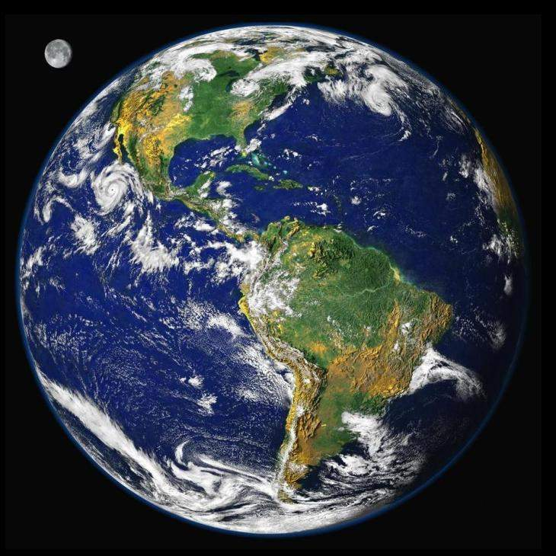
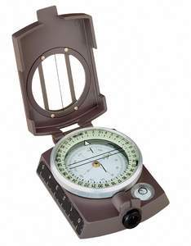
Kompas
Magnetka je hlavnou súčasťou kompasu. Ukazuje vždy na sever.

Slide 8
Porozmýšľaj a odpovedz
Ktoré látky priťahuje magnet?
Ako sa volajú póly magnetu?
Máš doma nejakú magnetickú hračku?
Mamičke sa rozsypali špendlíky. Ako ich ľahko pozbiera?
Môže magnet poškodiť hodinky alebo mobil?
DÚ: Zisti, či na zemepisnom severnom póle Zeme je aj magnetický sever Zeme.

Slide 9
Poznámky do zošita: Prečo kompas ukazuje sever?
Sila, ktorou pôsobí magnet na železné predmety, nazývame magnetická sila.
Každý magnet má dva póly – severný a južný. Okolo magnetu je magnetické pole. Pôsobí aj cez sklo alebo papier.
Strelka kompasu vždy ukazuje na sever, pretože naša Zem je veľký magnet.

